Slide 1
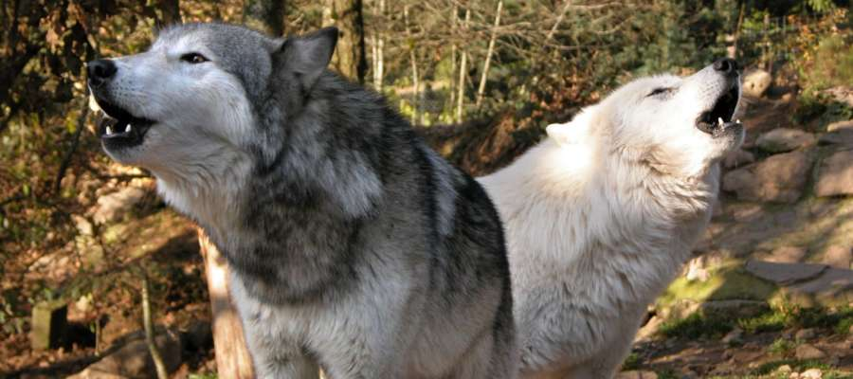

Les loups du Gévaudan
N°2

Slide 2
Le parc à loups du Gévaudan est un parc animalier situé à Sainte-Lucie, sur la commune de Saint-Léger-de-Peyre près de Marvejols, en Lozère. Il regroupe plus d'une centaine de loups, répartis dans deux parcs. Il n'est pas membre de l'Association européenne des zoos et aquariums

Slide 3
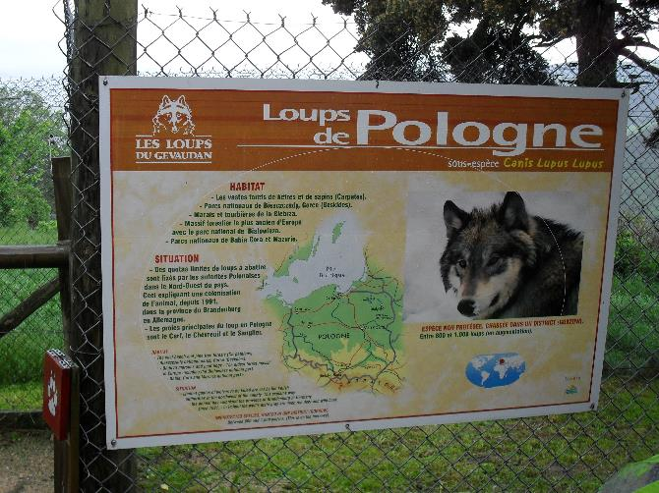

Slide 4


Slide 5
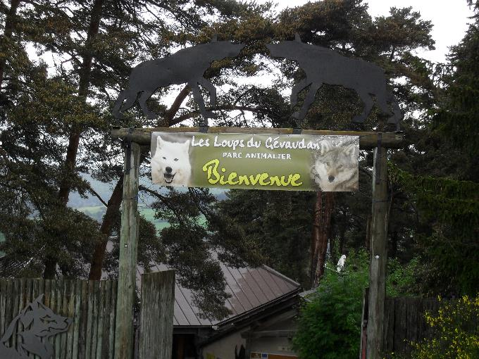

Slide 6
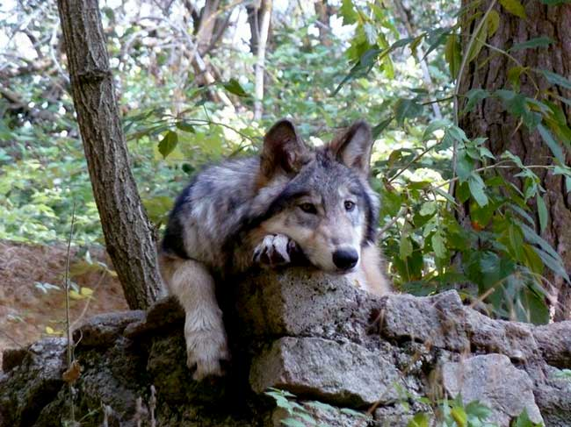

Slide 7
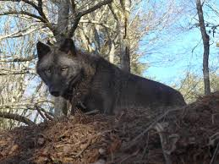

Slide 8
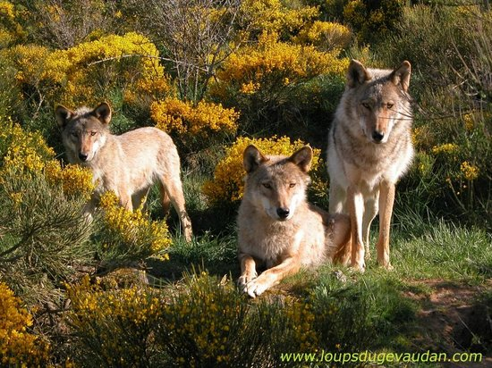

Slide 9
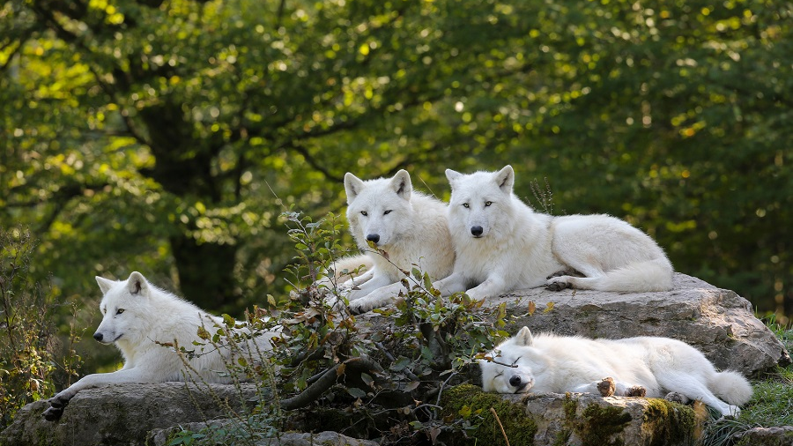

Slide 10
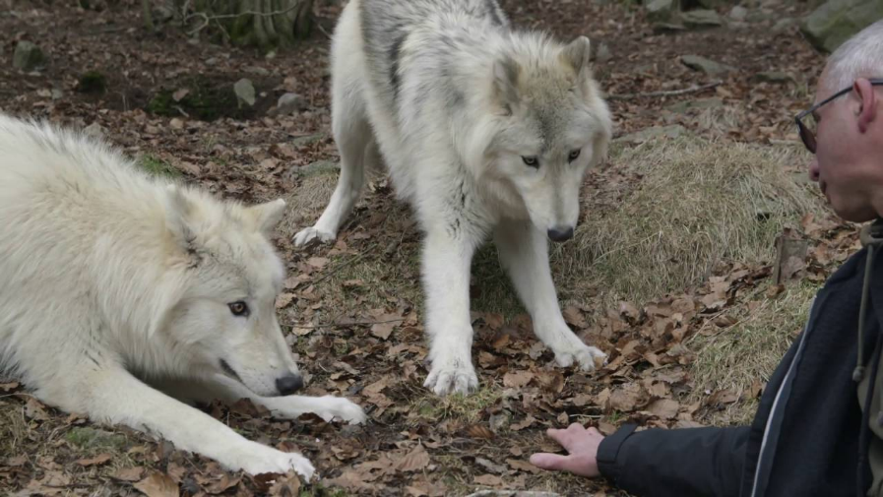

Slide 11
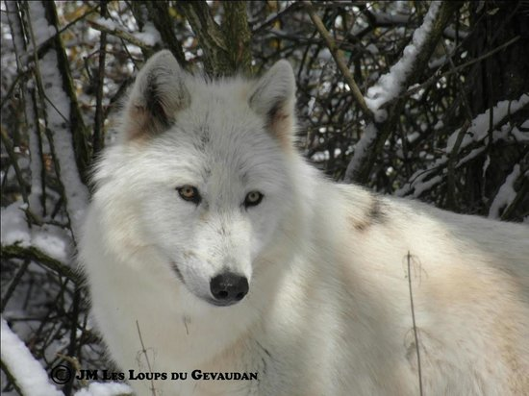

Slide 12
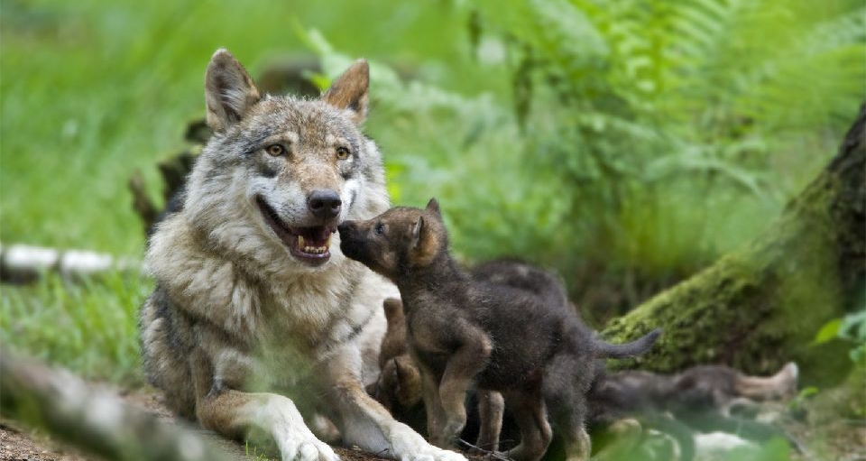

Slide 13
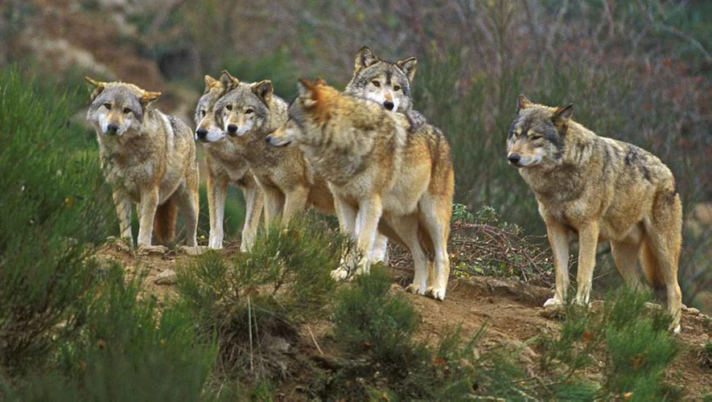

Slide 14
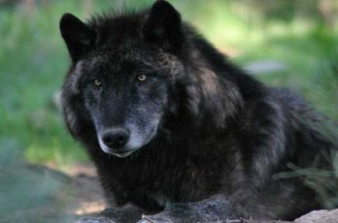

Slide 15
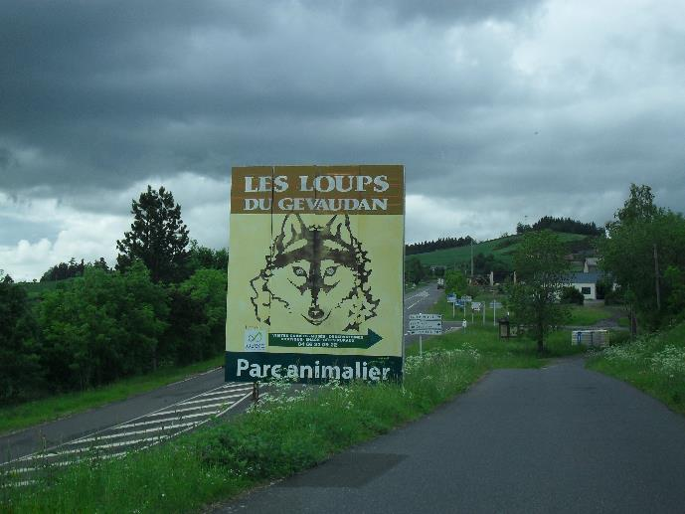

Slide 16
Les loups du Gévaudan

